Slide 1
Біофізичні основи мембранних процесів
Мембранний потенціал спокою

Slide 2
Мембранний потенціал спокою (МПС)
Мембранний потенціал спокою (МПС) — це різниця потенціалів між зовнішньою та внутрішньою сторонами мембрани в умовах, коли клітина не збуджена.
Цитоплазма клітини заряджена негативно до позаклітинної рідини через нерівномірний розподіл аніонів та катіонів по дві сторони мембрани. Різниця потенціалів (напруга) для різних клітин має значення від -200 до -50 мВ (мінус означає, що всередині клітина більш негативно заряджена, ніж зовні).
Мембранний потенціал спокою виникає на мембранах всіх клітин – збудливих (нервів, м'язів, секреторних клітин) і незбудливих.

Slide 3
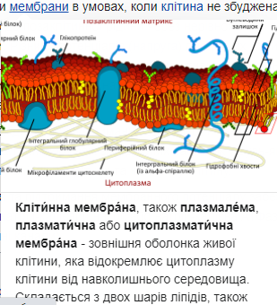
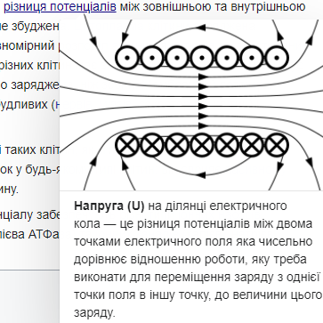
Як ви знаєте,

Slide 4
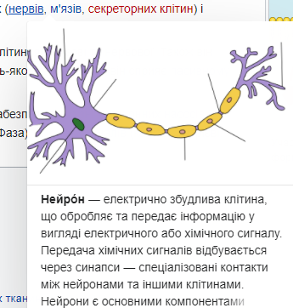
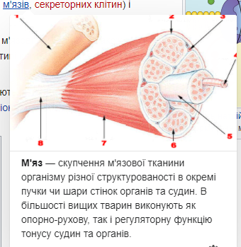

Slide 5
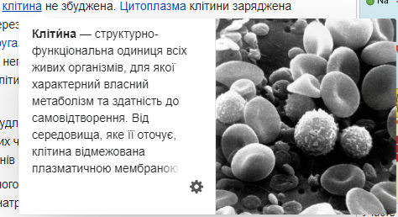
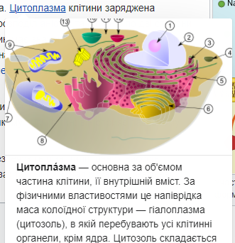

Slide 6
Рисунок 1 – Поляризація мембрани клітини.
Всередині негативний, а зовні – позитивний заряд (зображення схематичне; канали не показано)
МПС необхідний для підтримання збудливості таких клітин, як м'язові та нервової. Також він впливає на транспорт всіх заряджених частинок у будь-якому типі клітин: він сприяє пасивному транспорту аніонів із клітини та катіонів у клітину.
Утворення та підтримання мембранного потенціалу забезпечують різні типи іонних насосів (зокрема натрій-калієвий насос або натрій-калієва АТФаза) та іонних каналів (калієві, натрієві, хлорні іонні канали).

Slide 7
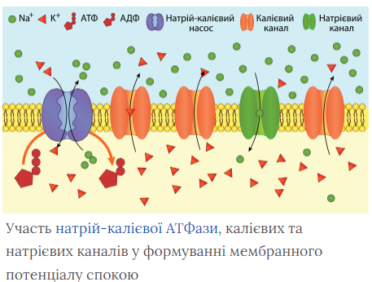
Канали мембрани, що являють собою пори, або, грубо кажучи, отвори, представлені у великій різноманітності.
Залежно від іона, який вони можуть пропускати, бувають натрієві, калієві, кальцієві, хлорні канали. Зрозуміло, що вони здатні відкриватися і закриватися, але роблять це не просто так чи коли їм заманеться, а під дією певного впливу – стимулу. Після закінчення дії цього впливу канали закриваються. Стимулами можуть бути чи то механічна дія, чи то хімічна речовина, чи то електричний струм або зміна мембранного потенціалу.

Slide 8
Отже, мембранний потенціал спокою
– різниця іонного складу, внаслідок цього і різниця зарядів, по різні боки непроникної для іонів мембрани клітини створює можливість генерувати імпульси.
При відповідних умовах на мембрані відкриваються канали (отвори), через які проходять іони, що прагнуть вирівняти свої концентрації з обох боків мембрани. Виникає потенціал дії, котрий і є тим самим імпульсом, електрикою, що розповсюджується по наших нервових волокнах, приводячи в дію органи (наприклад, зумовлює скорочення м’язів).
Після закінчення потенціалу дії (ПД) іони по вертаються на свої вихідні позиції, – і мембранний потенціал відновлюється, що дозволяє знову і знову генерувати імпульси. Але, як уже сказано, генерація цих імпульсів відбувається за наявності відповідних умов – стимулів.

Slide 9
Роль натрій-калієвого насосу у формуванні МПС
Мембранний потенціал спокою може існувати тільки за умови нерівномірного розподілу іонів, що забезпечується функціонуванням натрій-калієвого насосу. Окрім того, цей білок має також має електрогенні властивості - він переносить 3 катіони натрію в обмін на 2 іони калію, що рухаються всередину клітини.
Таким чином, Na⁺-K⁺-АТФаза знижує МПС на 5-10 мВ. Пригнічення діяльності цього білка призводить до незначного (на 5-10 мВ) миттєвого підвищення мембранного потенціалу, після чого він ще деякий час існуватиме на досить стабільному рівні, поки будуть зберігатись градієнти концентрацій Na⁺ та K⁺. Згодом ці градієнти почнуть зменшуватись, внаслідок проникності мембрани до іонів, і через кілька десятків хвилин електричний потенціал на мембрані зникне.

Slide 10
Отже:
МПС необхідний для підтримання збудливості таких клітин, як м'язові та нервової.
Також він впливає на транспорт всіх заряджених частинок у будь-якому типі клітин: він сприяє пасивному транспорту аніонів із клітини та катіонів у клітину.
Утворення та підтримання мембранного потенціалу забезпечують різні типи іонних насосів (зокрема натрій-калієвий насос або натрій-калієва АТФаза) та іонних каналів (калієві, натрієві, хлорні іонні канали).

Slide 11
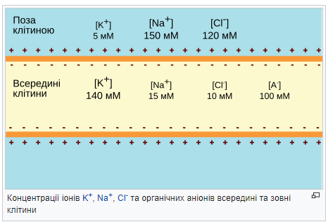
Формування потенціалу спокою
До виникнення мембранного потенціалу спокою призводять два фактори: по-перше, концентрації різних іонів відрізняються зовні та всередині клітини, по-друге мембрана є напівпроникною: одні іони можуть через неї проникати, інші - ні. Обидва ці явища залежать від наявності у мембрані спеціальних білків: концентраційні градієнти створюють іонні насоси, а проникність мембрани для іонів забезпечують іонні канали.

Slide 12
Найважливішу роль у формуванні мембранного потенціалу відіграють іони калію, натрію та хлору. Концентрації цих іонів відрізняюються по дві сторони мембрани. Для нейрона ссавців концентрація K⁺ становить 140 мМ всередині клітини і тільки 5мМ ззовні, градієнт концентрації Na⁺ майже протилежний - 150 мМ зовні та 15 мМ всередині. Такий розподіл іонів підтримується натрій-калієвим насосом у плазматичній мембрані - білком що використовує енергію АТФ для закачування K⁺ у клітину і викачування Na⁺ із неї.
Концентраційні градієнти катіонів калію та натрію - це хімічна форма потенційної енергії. У перетворенні цієї енергії в електричну беруть участь іонні канали - пори, що формуються скупченнями спеціальних трансмембранних білків. Коли іони дифундують крізь канал, вони переносять одиницю електричного заряду. Будь-який сумарний рух позитивних або негативних іонів через мембрану буде створювати напругу, або різницю потенціалів по дві сторони мембрани.

Slide 13
Іонні канали, що беруть участь в утовренні МПС мають вибіркову проникність, тобто дають можливість проникати тільки певному типу іонів. В мембрані нейрона у стані спокою відкриті калієві канали (ті, що в основному пропускають тільки калій), більшість натрієвих каналів - закриті. Дифузія іонів K⁺ через калієві канали є вирішальною для створення мембранного потенціалу. Через те, що концентрація K⁺ значно вища всередині клітини, хімічний градієнт сприяє відтоку цих катіонів з клітини, тому в цитоплазмі починають переважати аніони, які не можуть проходити через калієві канали.
Відтік іонів калію із клітини обмежений самим мембранним потенціалом, оскільки при певному його рівні накопичення негативних зарядів у цитоплазмі буде обмежувати рух катіонів поза межі клітини. Таким чином, головним фактором у виникненні МПС є розподіл іонів калію під дією електричного та хімічного потенціалів.

Slide 14
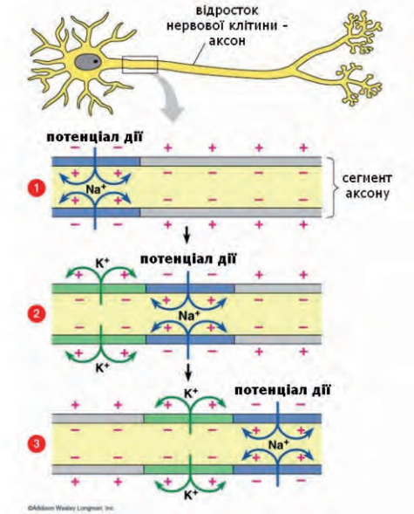
Під дією стимулу певні канали відкриваються і пропускають іони. Відбувається зміщення мембранного потенціалу. Ці зміщення можуть бути різного спрямування в залежності від заряду або напрямку руху іонів. В разі, коли іони позитивного заряду входять всередину, відбувається деполяризація – тобто короткочасна зміна знаку зарядів по різні боки мембрани (зовні стає негативним, а всередині – позитивним; див. рис.).
Коли ж всередину клітини входять іони з негативним зарядом, або позитивні виходять з неї, відбувається гіперполяризація – накопичення негативного заряду зсередини і позитивного ззовні мембрани.

Slide 15
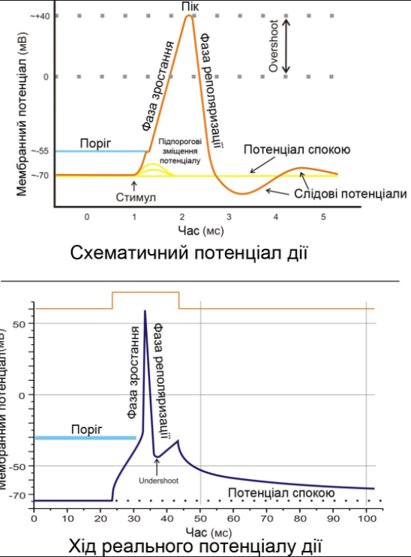
Але невеличких зсувів МП ще не достатньо для генерації імпульсу, що буде поширюватися далі, адже, за визначенням,
потенціал дії – хвиля збудження, що розповсюджується по мембрані живої клітини у вигляді короткочасної зміни потенціалу на невеликому відрізку (рис.попередній).
По суті, це та ж деполяризація – фаза зростання, але вже в більших масштабах. Отже, щоб досягти цих більших масштабів деполяризації, треба, відповідно, знайти спосіб збільшити позитивний заряд із середини мембрани, запустити туди більше позитивних іонів та від крити більше каналів. Для цього й існують канали, що відчувають зсуви МП. Зазвичай це канали, які пропускають позитивні іони натрію. Ті значення МП, при якому відкриваються деполяризуючі канали, називаються порогом і діють як спусковий гачок. Таким чином, відбувається ще більший зсув МП.

Slide 16
Тим же шляхом відкриття порогових потенціалчутливих каналів вирішується і проблема розповсюдження потенціалу. При досягненні порогових величин потенціалу сусідні потенціалчутливі канали відкриваються, спричинюючи швидку деполяризацію, що поширюється по мембрані далі й далі. А якби порогового рівня не було б досягнуто і не відкрилась велика кількість каналів, деполяризація не досягла б сусідів, і зсув мембранного потенціалу залишився б невеличкою локальною подією (на рисунку – підпорогові зміщення потенціалу).

Slide 17
Потенціал дії, як і кожна нормальна хвиля, має і низхідну фазу – реполяризацію (“ре” означає “відновлення”), коли заряди на мембрані необхідно повернути до попереднього стану. Це зазвичай відбувається завдяки відкриттю калієвих каналів. Хоч іони калію також позитивні, але їхній рух спрямований уже назовні. Тому відтік позитивних зарядів із клітини врівноважує кількість позитивних зарядів, що надійшли в клітину. Та щоб повністю відновити можливість повторного генерування ПД у клітини, існують певні механізми, серед яких натрій-калієвий обмінник, котрий забезпечує повернення натрію назовні, а калію всередину.

Slide 18
Отже, імпульс дійсно не виникає просто так. Він генерується шляхом відкривання іонних каналів у відповідь на стимул, причому цей стимул має бути такої величини, щоб відкрити достатню кількість каналів для зміщення мембран ного потенціалу до порогових значень, таких, що запустять відкриття наступних і генерацію справжнього потенціалу дії. Але ж наші водії ритму в серці обходяться без будь-яких стимулів. Як це їм вдається? Пам’ятаєте, ми говорили, що каналів існує величезне різноманіття? Так ось, існують такі, які звуться низькопороговими каналами. Порогом виступає величина мембранного потенціалу і для кожного типу іонного каналу цей поріг має своє значення (55 мВ для натрієвих). Відповідно, низькопорогові канали відкриваються за невеликих зміщень від мембранного потенціалу спокою. Ще однією цікавою властивістю низькопорогових каналів є те, що після процесу відкриття/закриття, коли стають неактивними, вони не одразу можуть знову відкритись, а лише після деякої гіперполяризації, яка виводить їх із неактивного стану. А гіперполяризація, окрім тих випадків, про які ми згадували вище, виникає ще й у кінці потенціалу дії як остання його фаза (позначено як (3) на рисунку) внаслідок надмірного виходу позитивних іонів калію з клітини.

Slide 19
Отже.
З наявністю низькопорогових каналів генерувати імпульс (або потенціал дії) стає простіше після проходження попереднього імпульсу. Незначні зміни потенціалу, – і вже відкриті канали, що, пропускаючи позитивні іони кальцію, деполяризують мембрану. Деполяризують до такого рівня, щоб змогли відкритись інші канали з вищим порогом, які будуть ще більше деполяризувати мембрану, – виникне хвиля потенціалу дії (ПД).
У кінці цієї хвилі гіперполяризація переводить низькопорогові канали в готовність відкритись при найближчому зміщенні потенціалу, – і все повторюється знову.
А якби не було цих низькопорогових кальцієвих каналів (НКК)? Гіперполяризація після кожної хвилі ПД знижувала б збудливість клітини і її можливість генерувати імпульси, адже за таких умов треба було би впустити набагато більше позитивних іонів всередину, щоб досягти порогу для відкриття каналів, які формують висхідну фазу ПД. А за наявності НКК достатньо невеличкого зсуву мембранного потенціалу до низького порогу, щоб запустити всю ланцюгову реакцію відривання каналів. Тобто, завдяки діяльності низькопорогових каналів підвищується збудливість у той момент, коли зазвичай вона знижується, і є можливість тут же згенерувати новий імпульс.

Slide 20
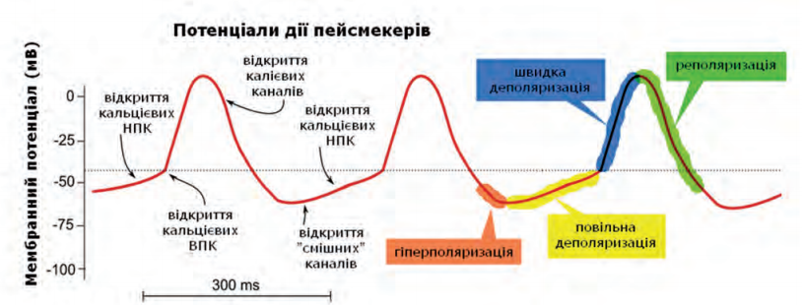
Але…..
Поріг у НКК хоч і маленький, а все ж є. То що ж зміщує МПС навіть до такого низького порогу? Згадувалось, що у пейсмекерів ніяких стимулів немає.
Так, дійсно. Пейсмекери серця не мають потреби в стимулюванні. Існують такі канали, що активуються гіперполяризацією (HCN – hyperpolarization activated channels). Ці канали якраз починають пропускати позитивно заряджені натрієві іони в кінці хвилі ПД і, тим самим, зміщують мембранний потенціал до рівня низького порогу. Врешті решт весь каскад відкриттів/закриттів циклізується і ритмічно самопідтримується (рисунок).

Slide 21
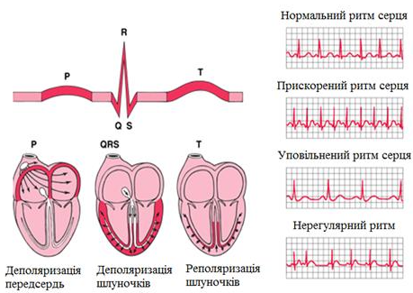
Серцева діяльність
Провідна система містить клітини пейсмекери (водії ритму), що здатні ритмічно й автономно генерувати імпульси шляхом відкривання і закривання цілого набору іонних каналів, пропускаючи крізь них іони. Завдяки цьому наше серце так само ритмічно й автономно скорочується під дією імпульсів, розповсюджених по всьому м’язу, цією провідною системою. При цьому власне скорочення серця (систола) припадає на фазу швидкої деполяризації та реполяризації клітин пейсмекерів, а розслаблення (діастола) на повільну деполяризацію (рисунок).

Slide 22
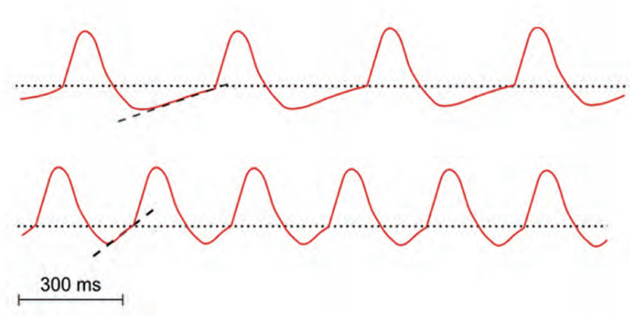
Різна ритмічність потенціалів пейсмекерних клітин
При сповільненні ритму збільшується тривалість повільної деполяризації, тоді як пришвидшення її призводить до частіших розрядів
Серцевий м'яз складається з кількох мільярдів волокон, кожне з яких у момент серцевого циклу генерує біоелектричні потенціали, які у сумі складають сумарний вектор. Тканини організму людини проводять електричні потенціали, які можна зареєструвати на поверхні тіла - ЕКГ

Slide 23
При роботі нирок
Інший аспект, який підкреслює надзвичайну важливість натрієво-калієвих насосів, пов'язаний з функцією нирок, що без них було б неможливим.
Функція нирок передбачає щоденну фільтрацію близько 180 літрів плазми та великої кількості речовин, частина з яких повинна виводитися, але багато з них повинні бути реабсорбовані, щоб вони не втрачались через сечу.
Реабсорбція натрію, води та багатьох відфільтрованих речовин залежить від цих насосів, які знаходяться в базолатеральній мембрані клітин, що складають епітелій різних трубчастих сегментів нефронів нирок.
Епітеліальні клітини, що вистилають ниркові канальці, мають одне обличчя, яке контактує з просвітом канальця і ​​називається верхівковим, і інше, яке контактує з інтерстицією навколо канальців і називається базолатеральним.

Slide 24
Вода та речовини, які реабсорбуються, повинні спочатку пройти в клітину через верхівку, а потім в інтерстицій через базолатераль.
Реабсорбція Na + є ключовою як щодо неї, так і щодо води, а також інших речовин, які від неї залежать. Апікальний вхід Na + в клітину вимагає наявності градієнта, який рухає його, і це передбачає дуже низьку концентрацію іона всередині клітини.
Ця низька внутрішньоклітинна концентрація Na + виробляється натрієвими насосами в базолатеральній мембрані, які інтенсивно працюють над видаленням іона з клітин в інтерстицій.

Slide 25
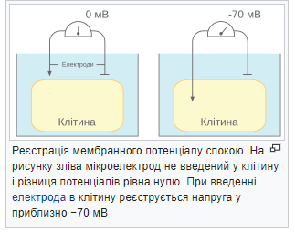
Реєстрація потенціалу спокою

Slide 26
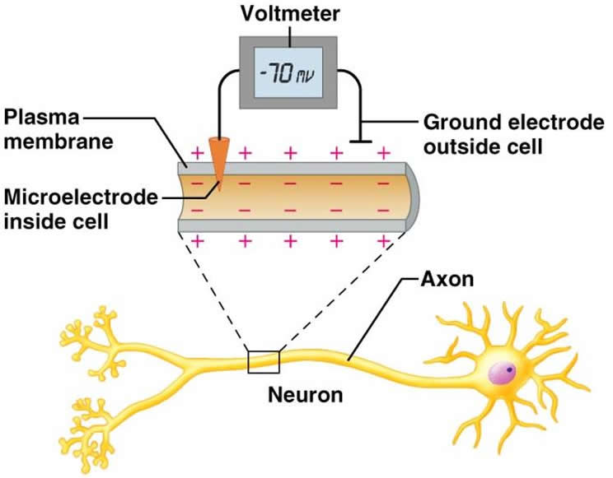
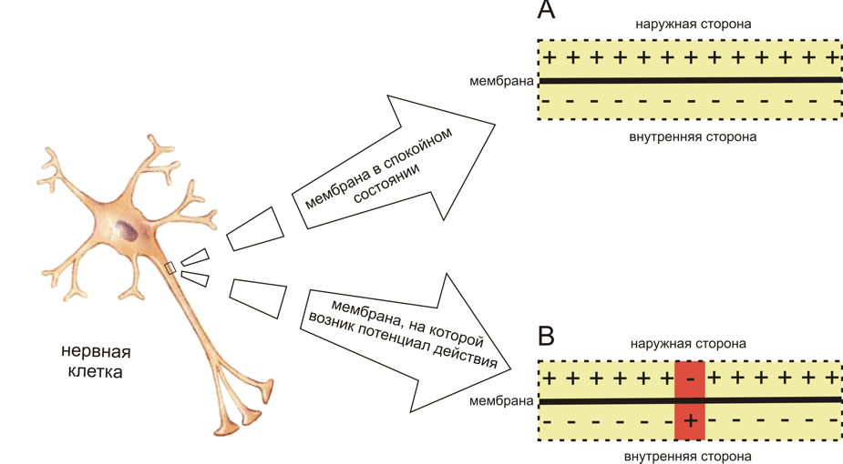
https://upload.wikimedia.org/wikipedia/commons/f/f6/Action_potential_propagation_in_unmyelinated_axon.gif?1645629254964

Slide 27
Для реєстрації потенціалу спокою використовують спеціальну мікроелектродну техніку. Мікроелектрод – це тоненька скляна трубочка, із витягнутим кінцем, діаметром менше 1 мкм, заповнена розчином електроліту (найчастіше хлориду калію).
Референтним електродом слугує срібна хлорована пластинка, розміщена у позаклітинному просторі, обидва електроди під'єднані до осцилографа.
Спочатку обидва електроди знаходяться у позаклітинному просторі і різниця потенціалів між ними відсутня, якщо ввести реєструючий мікроелектрод через мембрану у клітину, то осцилограф покаже стрибкоподібне зміщення потенціалу приблизно до −80 мВ.
Цей зсув потенціалу називають мембранним потенціалом спокою.

Slide 28
Рівноважний потенціал
Для того, щоб визначити вплив руху певного іону через напівпроникну мембрану на формування мембранного потенціалу, будують модельні системи.
Така модельна система складається із посудини поділеної на дві комірки штучною напівпроникною мембраною, в яку вбудовані іонні канали. У кожну комірку можна занурити електрод і поміряти різницю потенціалів.

Slide 29
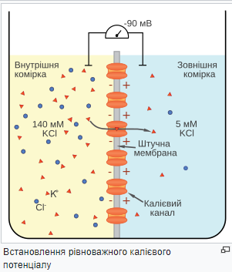
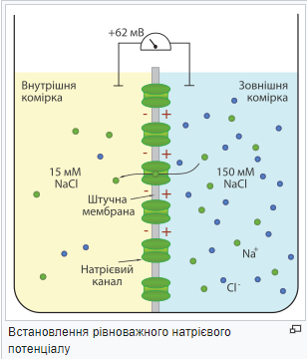

Slide 30
Розглянемо випадок, коли штучна мембрана проникна тільки для калію.
По дві сторони мембрани модельної системи створюють градієнт концентрації аналогічний до такого у нейроні: у комірку, що відповідає цитоплазмі (внутрішня комірка), поміщають 140 мМ розчин хлориду калію (KCl), у комірку, що відповідає міжклітинній рідині (зовнішня комірка) - 5 мМ розчин KCl.

Slide 31
Іони калію будуть дифундувати через мембрану у зовнішню комірку по градієнту концентрації. Та, оскільки аніони Cl⁻ проникати через мембрану не можуть у внутрішній комірці виникатиме надлишок негативного заряду, який перешкоджатиме подальшому відтоку катіонів. Коли такі модельні нейрони досягнуть стану рівноваги, дія хімічного та електричного потенціалу буде збалансована, жодної сумарної дифузії К⁺ не буде спостерігатись. Значення мембранного потенціалу, що виникає за таких умов, називається рівноважним потенціалом для певного іона (Е_{іон}). Рівноважний потенціал для калію становить приблизно − 90 мВ.

Slide 32
Аналогічний дослід можна провести і для натрію, встановивши між комірками мембрану проникну тільки для цього катіона, і помістивши у зовнішню комірку розчин хлориду натрію із концентрацією 150 мМ, а у внутрішню - 15 мМ. Натрій буде рухатись у внутрішню комірку, рівоноважний потенціал для нього становитиме приблизно +62 мВ.

Slide 33
Кількість іонів, що повинна дифундувати для генерації електричного потенціалу дуже невелика (приблизно 10⁻¹² моль К⁺ на 1 см² мембрани), цей факт має два важливі наслідки. По-преше, це означає, що концентрації іонів, які можуть проникати через мембрану, залишаються стабільними зовні і всередині клітини, навіть після того як їхній рух забезпечив утоврення електричного потенціалу.

Slide 34
По-друге, мізерні потоки іонів через мембрану, потрібні для встановлення потенціалу, не порушують електронейтральності цитоплазми та позаклітинної рідини в цілому, розподіл зарядів відбувається тільки в ділянці, що безпосередньо прилягає до плазматичної мембрани.

Slide 35
Рівняння Нернста
Рівноважний потенціал для певного іона, наприклад для калію, можна обрахувати за рівнянням Нернста, що має такий вигляд:
де R – універсальна газова стала,
Т – абсолютна температура (по шкалі Кельвіна),
z – заряд іона,
F – число Фарадея,
[K⁺]_{o}, [K⁺]_{i} – концентрація калію зовні та всередині клітини відповідно.

Slide 36
Оскільки описані процеси відбуваються за температури тіла – 310° К, а десятковими логарифмами в обчисленні користуватись легше ніж натуральними, це рівняння перетворюють таким чином:
Підставляючи концентрації К⁺ у рівняння Нернста отримуємо рівноважний потенціал для калію, що становить −90 мВ. Оскільки за нульовий потенціал приймається зовнішня сторона мембрани, то знак мінус означає, що за умов рівноважного калієвого потенціалу внутрішня сторона мембрани порівняно більш електронегативна.
Аналогічні обрахунки можна провести і для рівноважного натрієвого потенціалу, він становить +62 мВ.

Slide 37
Рівняння Голдмана
хоча рівноважний потенціал для іонів калію становить −90 мВ, МПС нейрона дещо менш негативний. Ця різниця відображає незначне але постійне проходження іонів Na⁺ через мембрану у стані спокою. Оскільки концентраційний градієнт для натрію протилежний до такого для калію, Na⁺ рухається всередину клітини і зсуває сумарний заряд на внутрішній стороні мембрани у позитивну сторону. Насправді МПС нейрона становить від −60 до −80 мВ.

Slide 38
Це значення значно ближче до Е_{K} ніж до Е_{Na}, тому що у стані спокою в нейроні відкрито багато калієвих каналів і дуже мало натрієвих. Також на встановлення МПС впливає рух іонів хлору. У 1943 році Девід Голдаман запропонував вдосконалити рівняння Нернста так, щоб воно відображало вплив різних іонів на мембранний потенціал, в цьому рівнянні враховується відносна проникність мембрани для кожного типу іонів:
де R – універсальна газова стала, Т – абсолютна температура (по шкалі Кельвіна), z – заряд іона, F – число Фарадея, [іон]_{o}, [іон]_{i} – концентрації іонів зовні та всередині клітин, Р – відносна проникність мембрани для відповідного іона. Значення заряду в даному рівнянні не записується, але воно враховане – для хлору зовнішня і внутрішня концентрація поміняні місцями, так як його заряд −1.

Slide 39
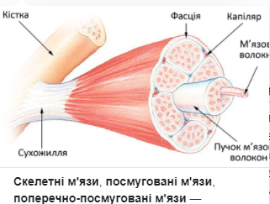
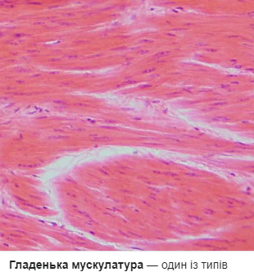
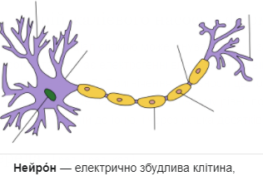
Значення мембранного потенціалу спокою для різних тканин
Посмуговані м'язи −95 мВ;
Гладенькі м'язи −50 мВ;
Нейрони −70 мВ.

Slide 40
ОТЖЕ:

Slide 41
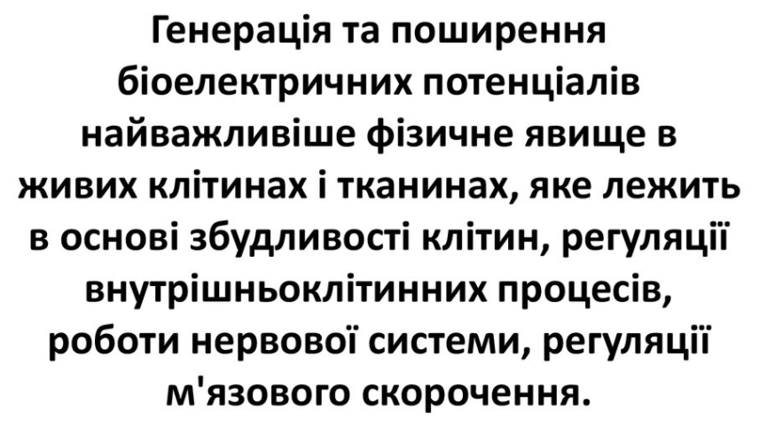
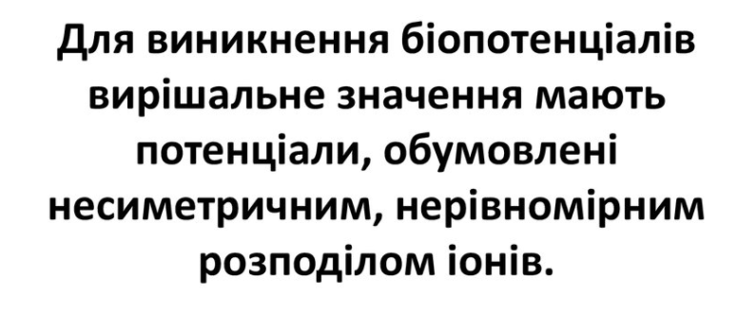

Slide 43
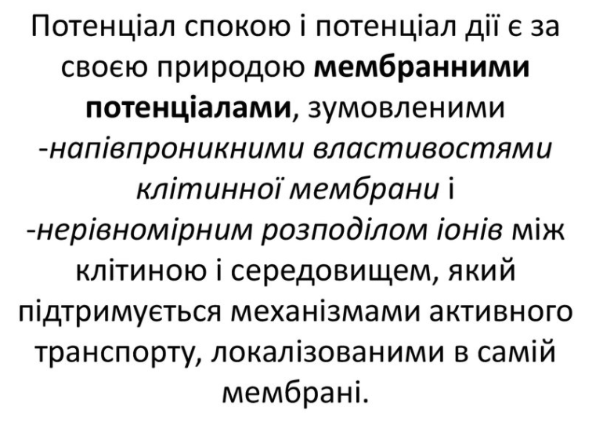

Slide 46
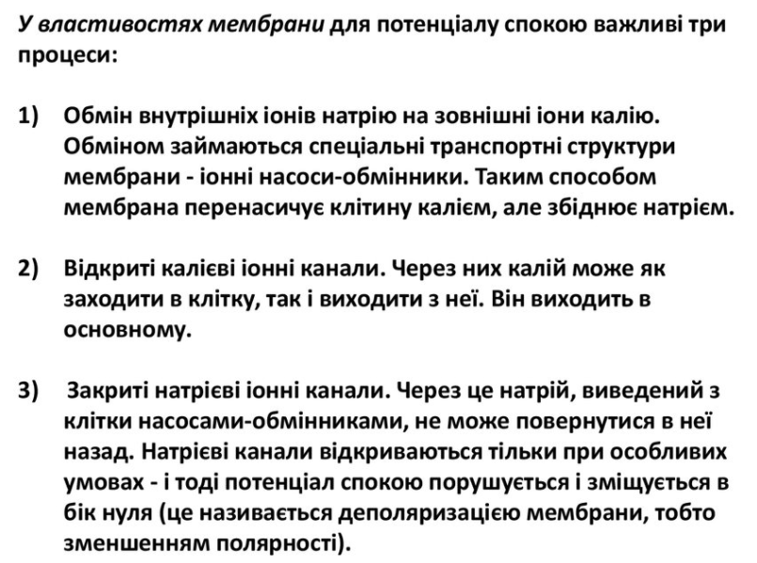

Slide 47
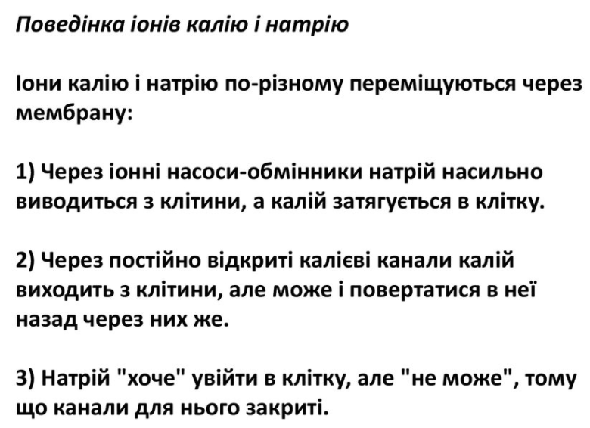

Slide 49
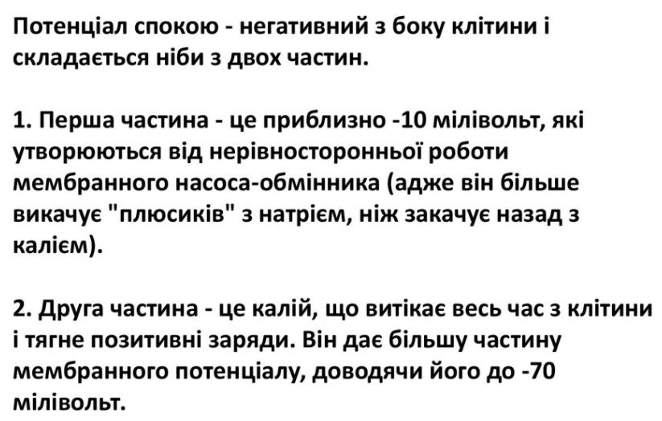

Slide 50
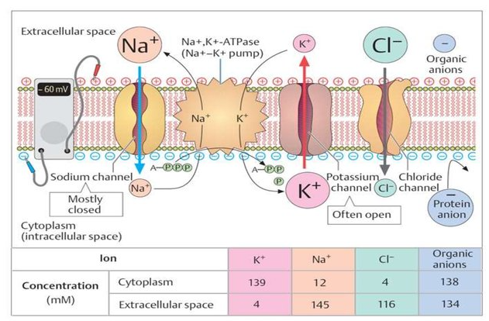

Slide 55
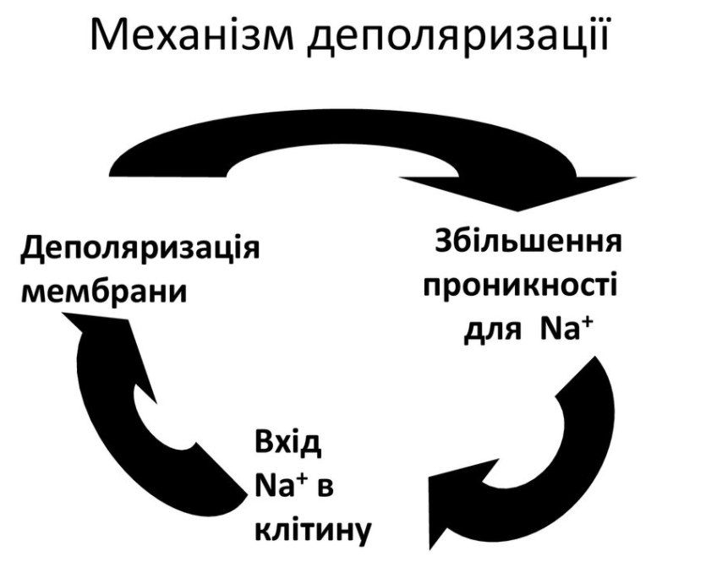

Slide 56
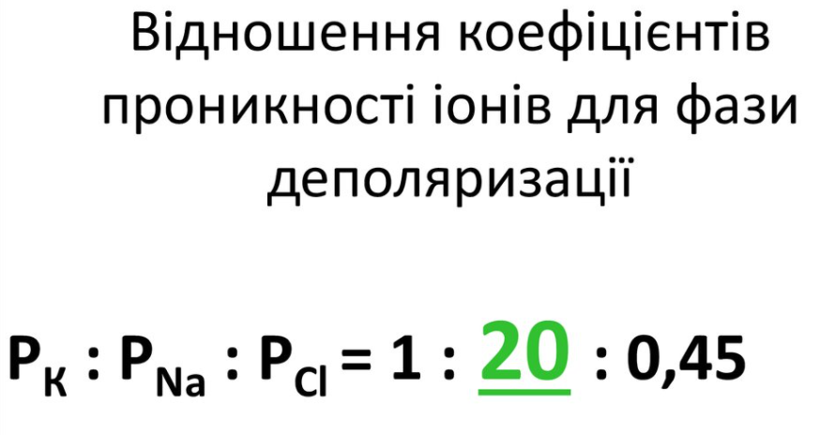

Slide 57
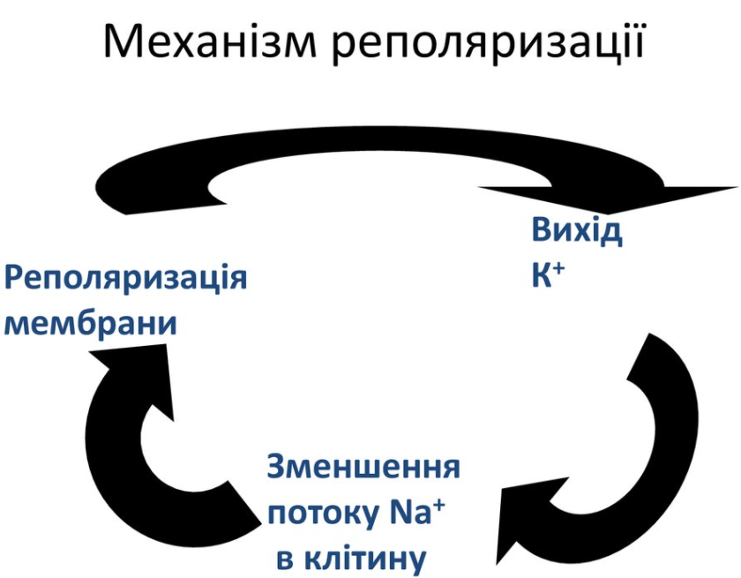

Slide 58
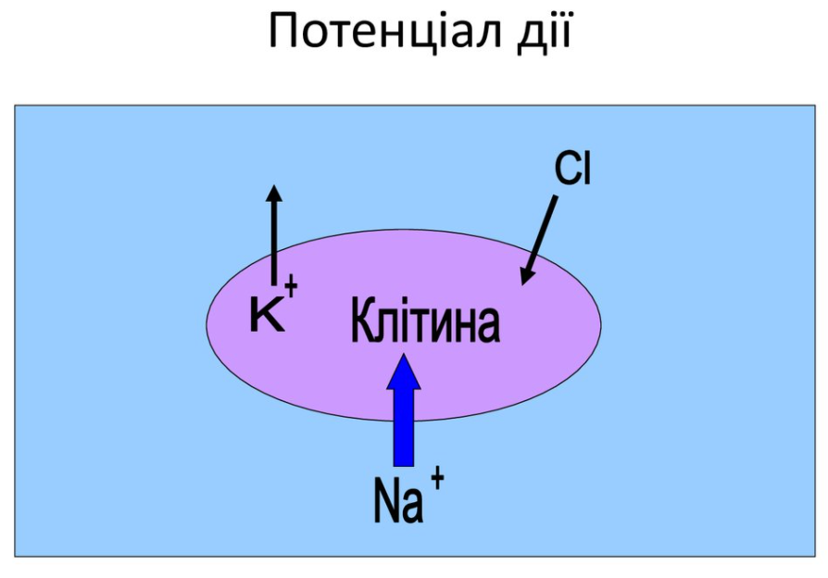

Slide 60
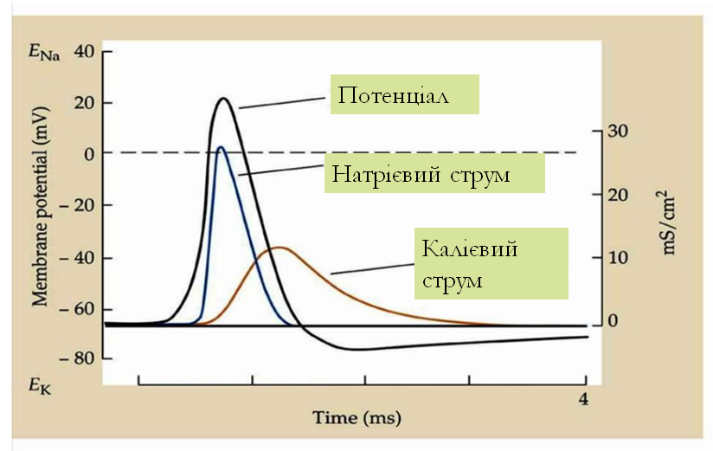

Slide 61
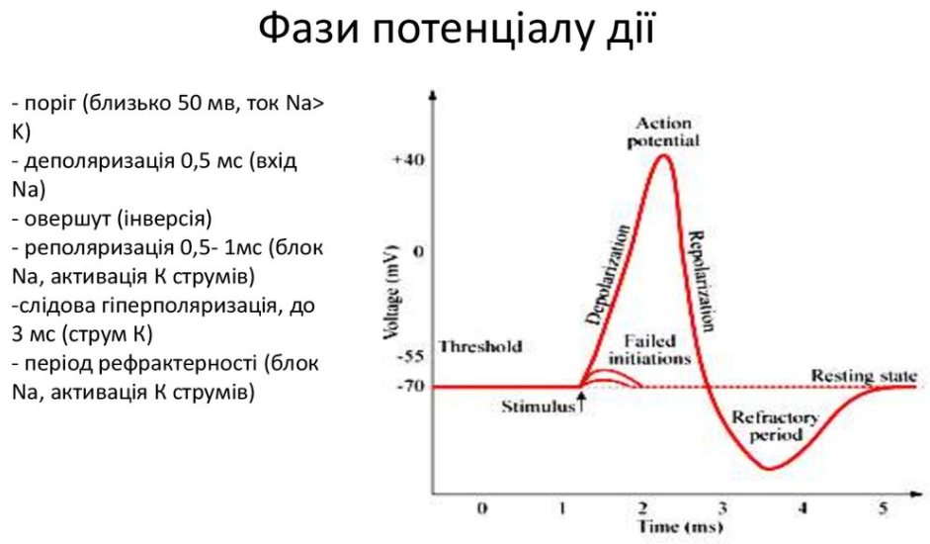

Slide 62
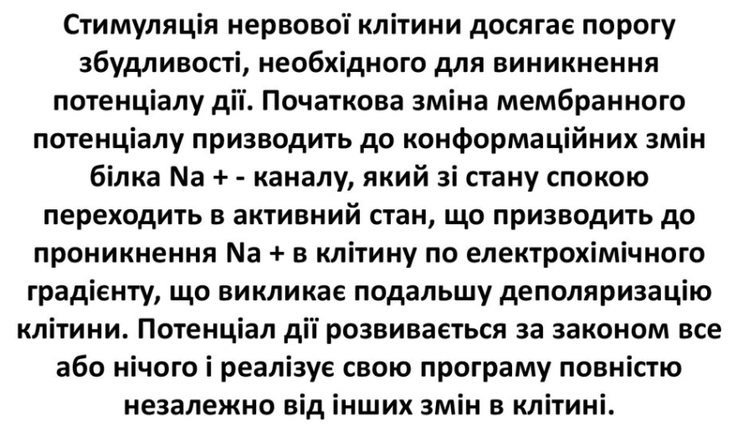

Slide 67
ЛІТЕРАТУРА
Ємчик Л.Ф. Основи біологічної фізики і медична апаратура: підручник. – 2-ге вид. випр. – К.: ВСВ «Меедицина», 2014, 392 с.
Афанасьева Л.О. Основи біологічної і медичної фізики, інформатики й апаратури: Навч.посібник/за ред.Годлевського – Одеса, 2018. – 258 с.
Наталія Штефан. Метроном: як керувати розрядами? Світогляд, 2016, № 6 (62).
Личковський Е.І. Біофізика. Фізичні методи аналізу й метрологія: підручник – Вінниця: Нова книга, 2014. – 464 с. / Сторінки на самостійне опрацювання: С. 61-126 .
Антонюк В.С. Біофізика і біомеханіка: підручник. – К.: НТУУ «КПІ», 2012. – 344 с. / Сторінки на самостійне опрацювання: С. 119-163.

Slide 68
Самостійна робота
Личковський Е.І. Біофізика. Фізичні методи аналізу й метрологія: підручник – Вінниця: Нова книга, 2014. – 464 с. /
Сторінки на самостійне опрацювання: С. 61-126 .
Антонюк В.С. Біофізика і біомеханіка: підручник. – К.: НТУУ «КПІ», 2012. – 344 с. /
Сторінки на самостійне опрацювання: С. 119-163.

Slide 69
Додаткова література
Основи біологічної та медичної фізики, інформатики й апаратури: Навч.посібник/ Л.О. Афанасьєв, П.Г. Жуматій, О.В. Мандель та ін. – Одеса: Одес.держ.мед.ун-т, 2013 – 258 с.
Физиология человека: В 3-х томах. Т.1. Пер. с англ./Под ред. Р.Шмидта и Г.Твреса. — М.: Мир, 1996. — 323с., ил.
Alberts B, Johnson A, Lewis J, Raff M, Roberts K, Walter P (2007). Molecular Biology of the Cell (вид. 5th). Garland Science.
Campbell NA, Reece JB (2008). Biology (вид. 8th). Benjamin Cammings.
Purves D, Augustine JG, Fitzpatrick D, Hall WC, Lamantia AS, McNamara JO, Williams MS (2004). Neuroscience (вид. 3rd). Sinauer Associates.
Костюк П., Зима В., Магура та ін.(2001). Біофізика. Київ: Обереги. с. 544.
Шуба Я. М. (2010). Основи молекулярної фізіології іонних каналів: навчальний посібник для студентів вищих навчальних закладів. Київ: Наукова думка. с. 89–118.

